Slide 3
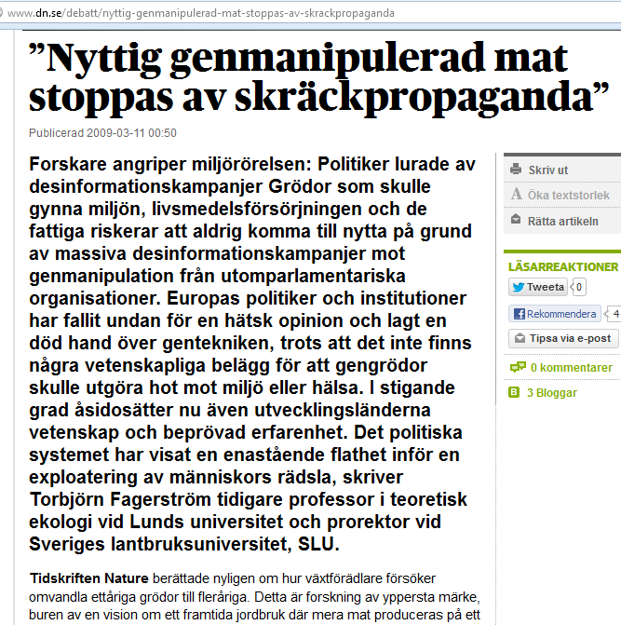

Slide 4
Deduktion och induktion

Slide 5
”Välgrundade” vetenskapliga (slut)satser förutsätter giltiga eller åtminstone trovärdiga slutledningar.

Slide 6
premiss 1 Alla filosofer är dödliga
premiss 2 Sokrates är filosof.
deduktion
slutsats Sokrates är dödlig.
premiss 1 Sokrates dog.
premiss 2 Platon dog.
premiss 3 Aristoteles dog.
induktion
slutsats Alla filosofer dör.

Slide 7
premiss 1 Sokrates dog.
premiss 2 Platon dog.
premiss 3 Aristoteles dog.
:
premiss n G. H. von Wright dog.
induktion
slutsats (Alla) filosofer dör.

Slide 8
Deduktion betyder (ofta) slutledning från allmänna premisser till partikulära slutsatser.
Induktion betyder (ofta) slutledning från individuella premisser eller fakta till allmänna slutsatser.

Slide 9
Människor är dödliga. (premiss)
Filosofer är människor. (premiss)
Alltså, är filosofer dödlig. (slutsats)
deduktion

Slide 10
dödliga
människor
filosofer
x Sokrates

Slide 11
p(x) = x är filosof
q(x) = x är människa
r(x) = x är dödlig
∀x(q(x) → r(x))
∀x(p(x) → q(x))
∀x(p(x) → r(x))
deduktion

Slide 12
Kråkan lägger ägg. (premiss)
Bofinken lägger ägg. (premiss)
Storken lägger ägg. (premiss)
Alltså, lägger pingvinen ägg. (slutsats)
induktion

Slide 13
Kråkan lägger ägg. (premiss)
Bofinken lägger ägg. (premiss)
Storken lägger ägg. (premiss)
Alltså, lägger alla fåglar ägg. (slutsats)
induktion
Alla fåglar lägger ägg. (premiss)
Pingvinen är en fågel. (premiss)
Alltså, lägger pingvinen ägg. (slutsats)
deduktion

Slide 14
Kråkan kan flyga. (premiss)
Bofinken kan flyga. (premiss)
Storken kan flyga. (premiss)
Alltså, kan pingvinen flyga. (slutsats)
induktion

Slide 15
Deduktiva slutsatser är giltiga och med nödvändighet och sanna, om premisserna är sanna.
Induktiva slutsatser är med (större eller mindre) sannolikhet sanna, om premisserna är sanna.

Slide 16
Logiska och matematiska slutsatser är nästan alltid deduktiva.
(undantag: matematisk induktion)
Empirism betyder i regel ett ställningstagande för induktion, fastän redan empirismen David Hume (1711-1776) ifrågasatte induktionens tillförlitlighet.

Slide 17
Organon (verktyg, redskap) är titeln på Aristoteles samlade verk i logik, dvs deduktiva slutledningar.
I Novum organum (det nya redskapet) från 1620 lanserade Francis Bacon en induktiv metod för kunskapsinhämtande.
Bacon förespråkade en empirisk metod som innebar att dra slutsatser från upprepade iakttagelser.

Slide 18
Hypoteser och teorier

Slide 19
Hypoteser
Hypoteser är antaganden, icke verifierade påståenden.
Hypoteser är kan vara förslag till teorier eller potentiella teorier, som inte bevisats eller verifierats.

Slide 20
Teorier
Teorier kan vara styrkta eller bevisade hypoteser.
En teori är en omfattande förklaring av fenomen eller av samband mellan fakta.
Ordet teori används i vardagsspråket även som synonym till hypotes, men inte inom vetenskap.
Skillnaden mellan hypotes och teori är relativ.
Enligt vissa vetenskapsfilosofer (Popper m.fl.) kan hypoteser/teorier aldrig slutgiltigt verifieras.

Slide 21
En del naturvetenskapliga teorier benämns lagar.
En teori kan även vara ett system av lagar.

Slide 22
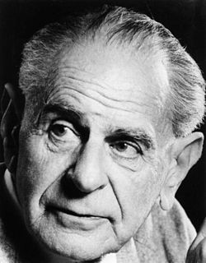
Karl Popper (1902-1994)

Slide 23
Kritiserade den logiska positivismen och speciellt verifierbarhetsprincipen.
Kritiserade marxismen och psykoanalysen för att de inte går att motbevisas.
Förespråkade ”falsifikationism”:
En hypotes bör gå att falsifieras, dvs. man bör kunna erbjuda möjligheter att motbevisa hypotesen genom att ställa upp förutsägelser som logiskt (deduktivt) följer ur hypotesen.

Slide 24
Ordningen enligt empirismen
observation
induktion
hypotes/ teori

Slide 25
Ordningen enligt Popper
problem (anomali)
hypotes (gissning)
logisk härledning av förutsägelser från hypotesen
tester (experiment, observationer)
befästning eller falsifiering
problem
ny hypotes
.
.

